Slide 1
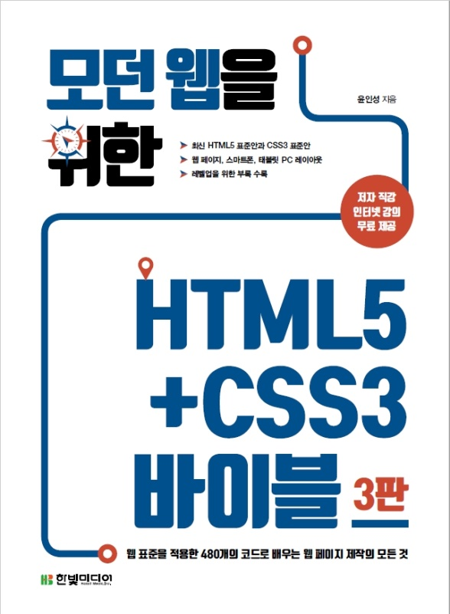
모던웹을 위한 HTML5+CSS3 바이블
CHAPTER 07: 태블릿 PC 레이아웃
ㅇㅇ대학교 ㅇㅇ학과
홍길동

Slide 2
시작하기전에
소스코드
http://www.hanbit.co.kr/src/10158

Slide 3
이 책의 학습 목표
CHAPTER 01: HTML5의 역사와 Visual Studio Code 설치하기
CHAPTER 02: 사용자에게 보이는 뷰를 만드는 HTML 태그
CHAPTER 03: HTML 문서 내부의 특정 요소를 선택할 때 사용하는 선택자에 관하여
CHAPTER 04: HTML 요소에 스타일을 적용하는 방법
CHAPTER 05: 레이아웃을 만드는 방법
CHAPTER 06: HTML5를 사용해 모바일 페이지를 만드는 방법
CHAPTER 07: 태블릿 PC를 위한, 동적 너비를 가지는 레이아웃 구성 방법
CHAPTER 08: 간단한 소셜커머스의 메인 페이지를 만들어보기
CHAPTER 09: 변형과 애니메이션에 관한 CSS3 고급 내용 살펴보기
CHAPTER 10: CSS3 변환(transform)으로 3D 구현하기
CHAPTER 11: @로 시작하는 코드, 규칙(@-rule)이 사용되는 반응형 웹
CHAPTER 12: 그리드 시스템과 관련된 플러그인 살펴보기

Slide 4
Contents
CHAPTER 07 태블릿 PC 레이아웃
7.1 초기화
7.2 헤더 구성
7.3 내비게이션 구성
7.4 콘텐츠 구성
7.5 수직 목록 구성
7.6 본문 구성
7.7 푸터 구성
7.8 정리
7.9 고정 바

Slide 5
CHAPTER 07 태블릿 PC 레이아웃
태블릿 PC를 위한, 동적 너비를 가지는 레이아웃 구성 방법

Slide 6
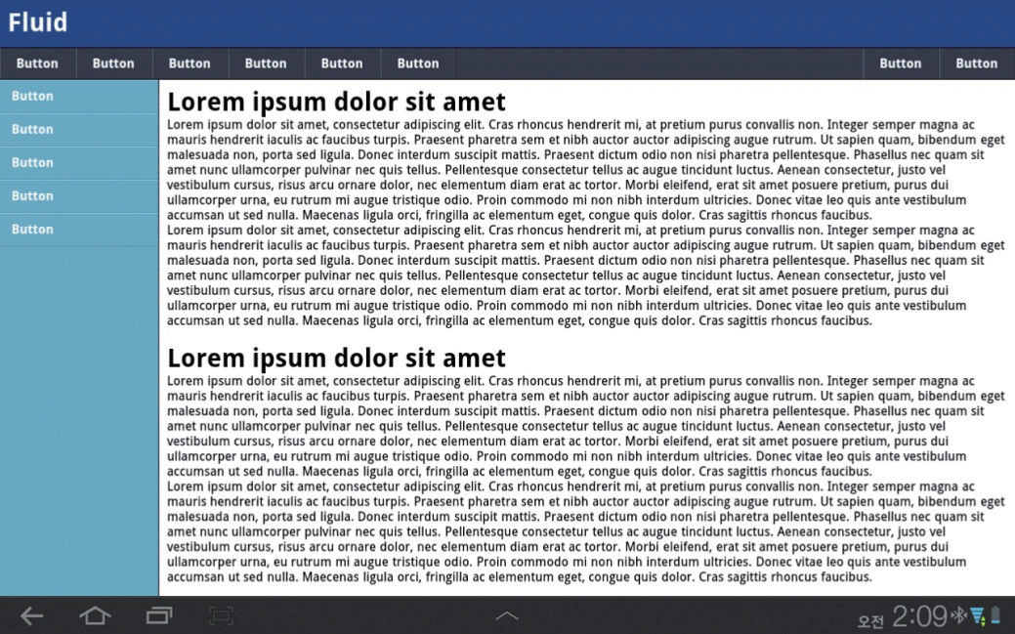
이 장에서 만들 예제
7장에서 만들 예제

Slide 7
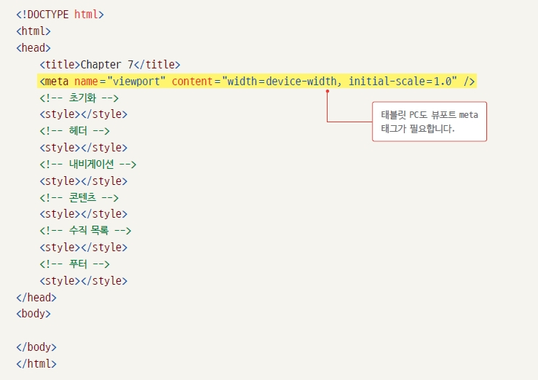
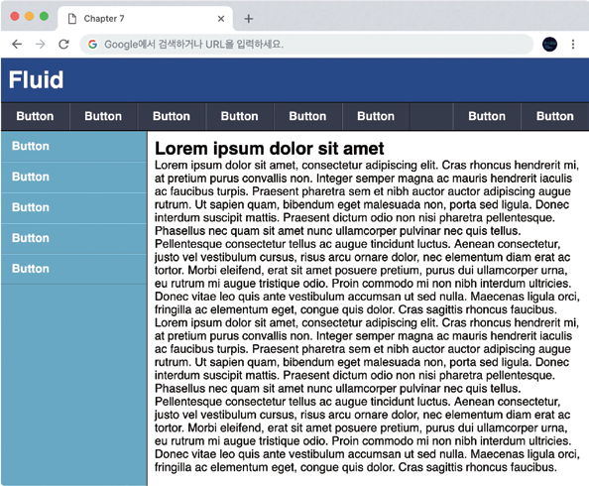
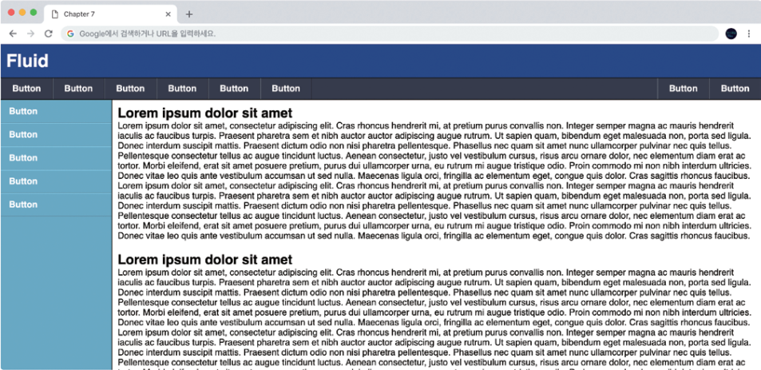
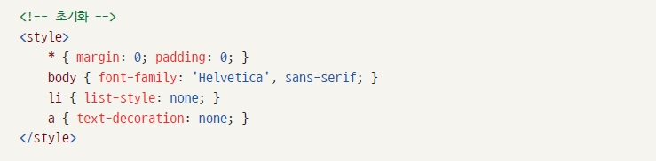
7.1 초기화
화면의 너비가 변하면 화면의 너비에 맞게
레이아웃이 동적으로 변하게 함

Slide 8
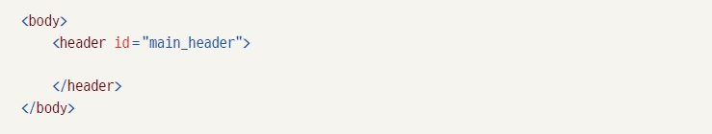
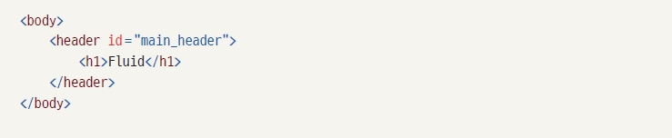
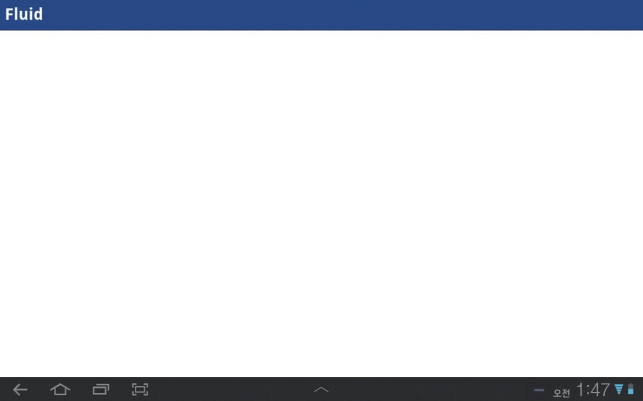
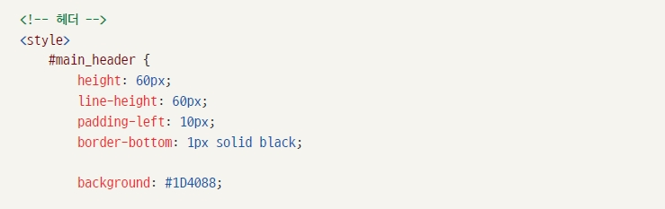
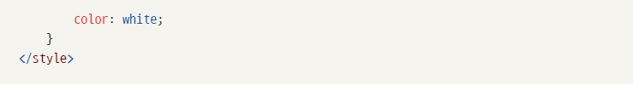
7.2 헤더 구성
header 태그를 입력
h1 태그 삽입
출력하면 아래 스크린샷

Slide 9
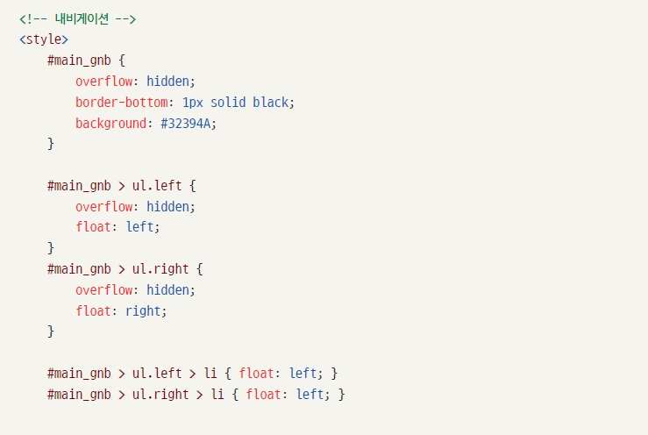
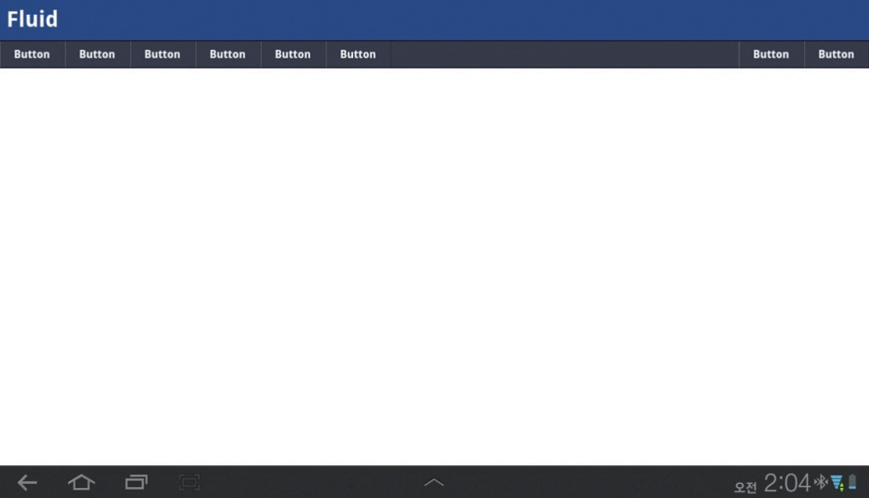
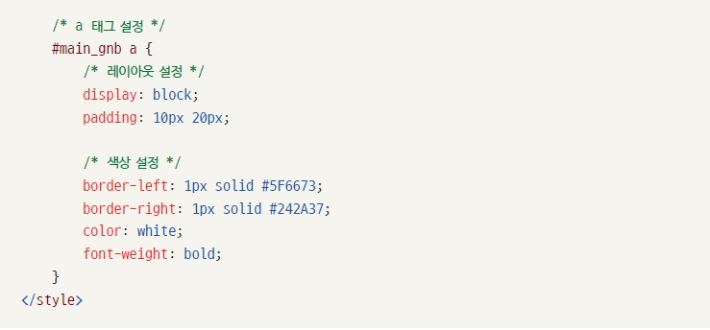
7.3 내비게이션 구성
body 태그에 nav 태그를 입력 / 이를 #main_gnb 태그라고 칭함
ul 태그와 li 태그를 사용해 목록 작성
overflow 속성과 float 속성을 사용해 수평 정렬
ul.left 태그는 왼쪽에 붙이고 ul.right 태그는 오른쪽에 붙임
태그에 색상과 크기 적용

Slide 10
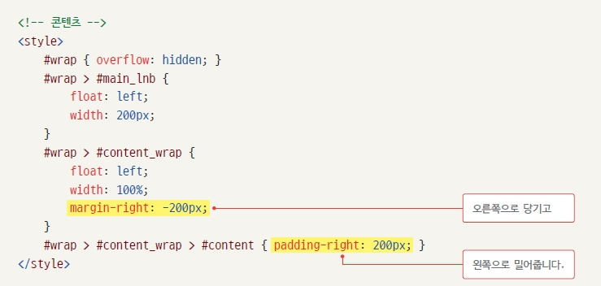
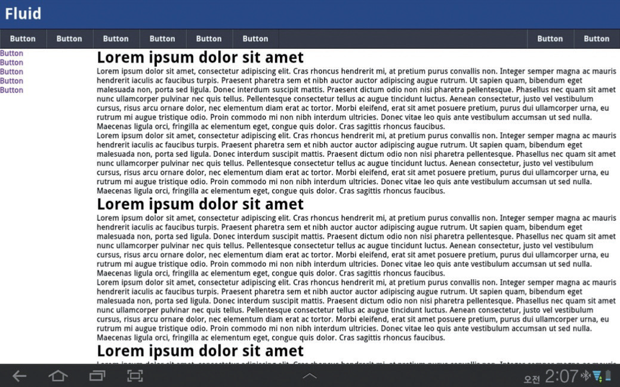
7.4 콘텐츠 구성
body 태그에 div 태그 만들기 / 이를 #wrap 태그라고 칭함
왼쪽에는 #main_lnb 태그 / 오른쪽에는 #content_wrap 태그
#content_wrap 태그 내부에 div 태그를 하나 더 만들기
#content_wrap 태그와 #content 태그를 사용해 동적으로 너비가 변하는 레이아웃 구성
overflow 속성과 float 속성을 사용해 수평으로 정렬
레이아웃이 깨지는 현상을 방지하기 위해 margin-right 속성과 padding-right 속성 사용

Slide 11
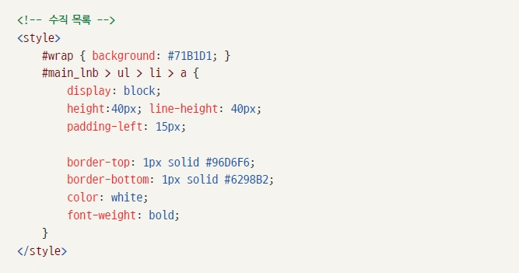
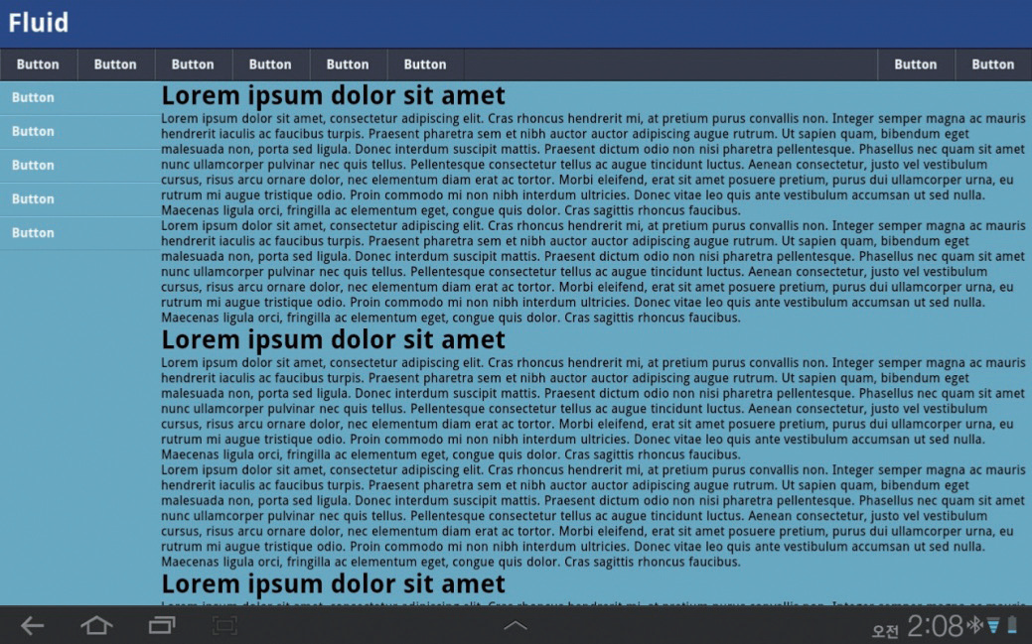
7.5 수직 목록 구성
#wrap 태그에 배경 색상을 적용
#main_lnb 태그의 모양 꾸며주기

Slide 12
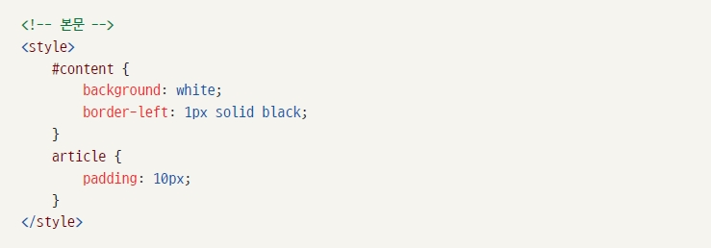

7.6 본문 구성
#content 태그의 배경에 색상을 적용

Slide 13
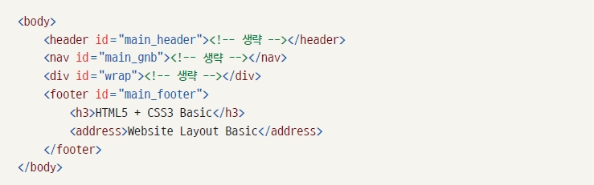
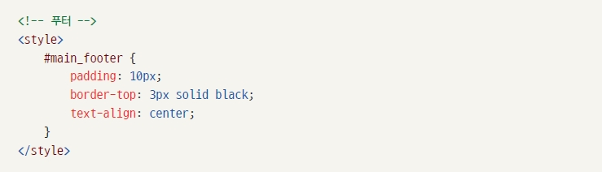
7.7 푸터 구성
body 태그에 footer 태그 입력
하단 태그처럼 스타일 사용

Slide 14
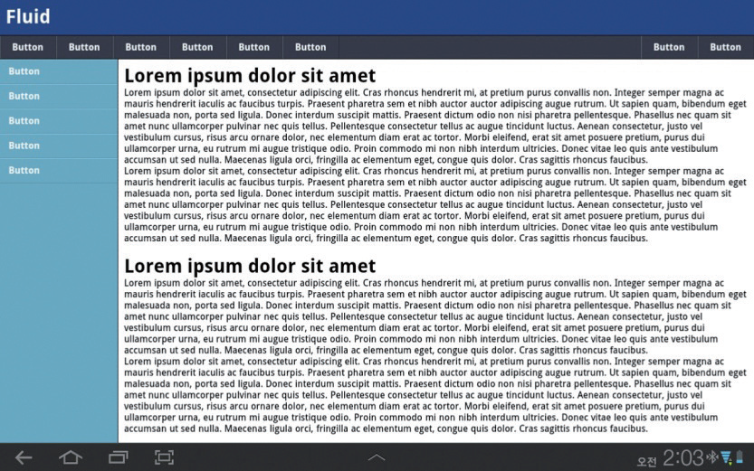
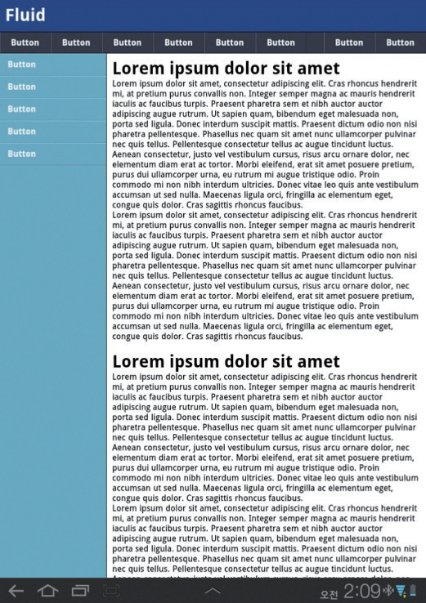
7.8 정리
에제대로 진행한 사례

Slide 15
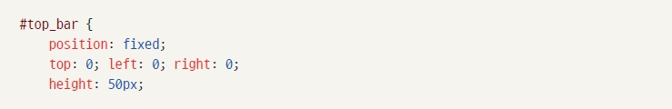
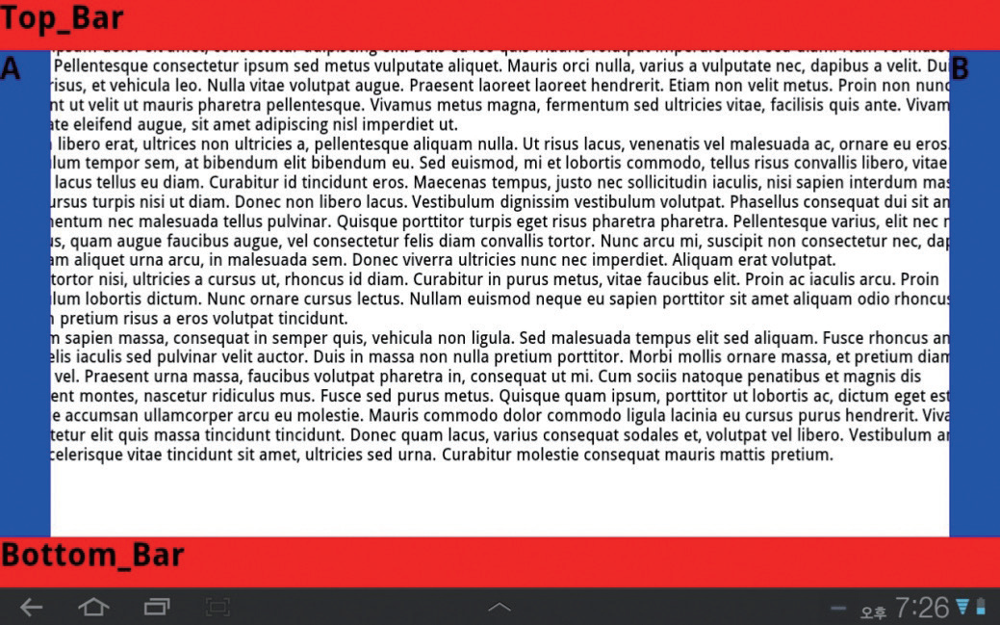
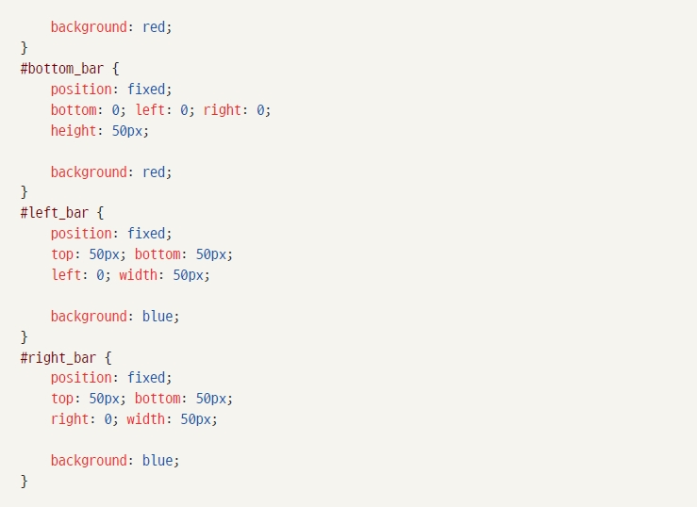
7.9 고정 바
div 태그를 4개 만들고 article 태그 만들기
각각의 div 태그에는 ○○_bar 형태의 id 속성을 입력
position 속성에 fixed 키워드를 적용하고 위치를 강제 지정

